Slide 1

SESSION # 11
< 의사결정나무 >
By Team 3
@ Fred, Justin, Mu, Chloe
Date _ 2017.08.22
ⓒ 2017. SNU Growth Hackers all rights reserved

Slide 2

CONTENTS
01
의사결정나무란?
02
세션 준비 파이팅
03
Title title title title title
04
Wow wow wow wow wow
ⓒ 2017. SNU Growth Hackers all rights reserved

Slide 3
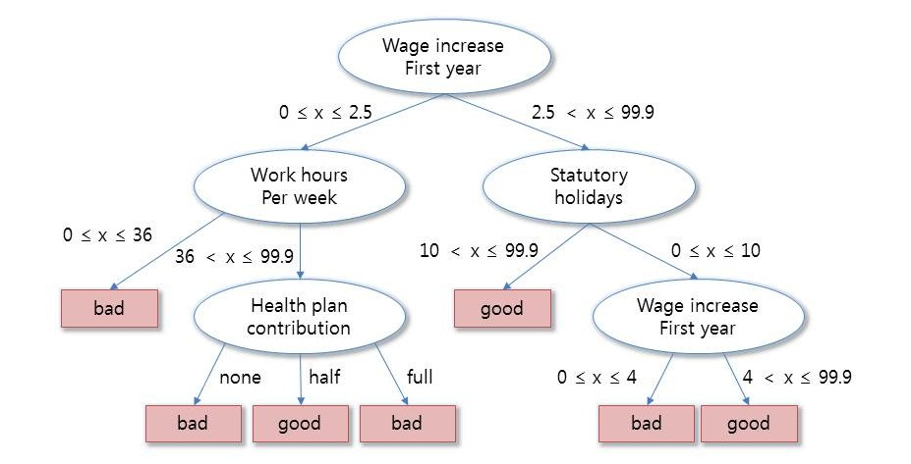
SESSION # 11
< 의사결정나무>
01
의사결정나무란?
의사결정나무란 무엇인가?
출처 : http://www.dator.co.kr/osung/textyle/360437
ⓒ 2017. SNU Growth Hackers all rights reserved

Slide 4
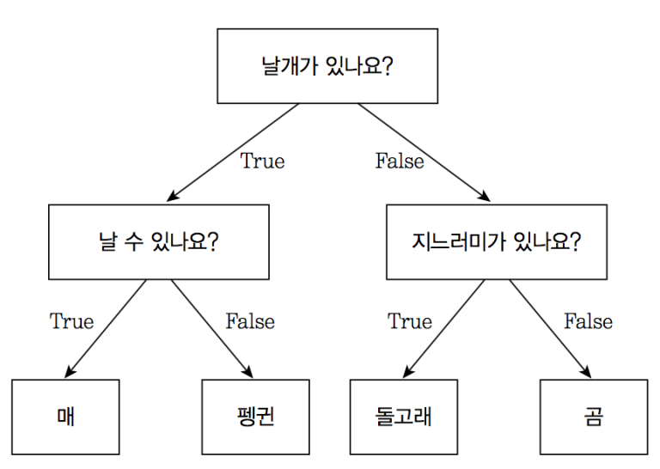
SESSION # 11
< 의사결정나무>
01
의사결정나무란?
의사결정나무란 무엇인가?
출처 : https://tenserflow.blog 링크
ⓒ 2017. SNU Growth Hackers all rights reserved

Slide 5
SESSION # 11
< 의사결정나무>
01
의사결정나무란?
의사결정나무란 무엇인가?
결정 트리는 결정에 다다르기 위해
‘예/아니오’ 의 질문을 이어 나가며 학습
목표는 가능한 한 적은 ‘예/아니오’
질문으로 문제를 해결하는 것.
다양한 의사결정 경로(decision path)와
결과(outcome)를 나무구조로 나타냄.
숫자형 결과를 반환하는 것을 회귀나무
(regression tree), 범주형 결과를 반환하는
것을 분류나무(classification tree)
-직접 모델 만들지 않고도 지도학습으로
데이터로부터 학습 가능
출처 : https://tenserflow.blog 링크
ⓒ 2017. SNU Growth Hackers all rights reserved

Slide 6
SESSION # 11
< 의사결정나무>
01
의사결정나무란?
의사결정나무란 무엇인가?
우리는 [매, 펭귄, 돌고래, 곰]
이 네 가지의 동물을 구분하는 의사결정트리를 만들어야 한다!
목표는 가능한 한 적은 ‘예/아니오’ 질문으로 문제를 해결하는 것.
가장 먼저 어떤 질문을 던지는 것이 좋을까요?
질문의 순서가 매우 중요합니다!
ⓒ 2017. SNU Growth Hackers all rights reserved
Notes:
맛보기로 체험! (어떤 질문을 할 것인가?에 대한 선택이 의사결정학습의 전반임)

Slide 7
SESSION # 11
< 의사결정나무>
01
의사결정나무란?
의사결정나무란 무엇인가?
Q. 가장 먼저 어떤 질문을
던지는 것이 좋을까요？
A1. 날개가 있는가?
=> yes - 매, 펭귄 / no - 돌고래, 곰
A2. 헤엄 칠 수 있는가?
=> yes - 펭귄, 돌고래, 곰 / no - 매
출처 : https://tenserflow.blog 링크
ⓒ 2017. SNU Growth Hackers all rights reserved

Slide 8
SESSION # 11
< 의사결정나무>
01
의사결정나무란?
의사결정나무란 무엇인가?
Q. 가장 먼저 어떤 질문을
던지는 것이 좋을까요？
A1. 날개가 있는가?
=> yes - 매, 펭귄 / no - 돌고래, 곰
A2. 헤엄 칠 수 있는가?
=> yes - 펭귄, 돌고래, 곰 / no - 매
둘 중 어느 질문이 엔트로피를
낮추게 하는 질문인가가 중요!
(전체 엔트로피 낮추게 하는,
information gain이 많은 질문)
출처 : https://tenserflow.blog 링크
ⓒ 2017. SNU Growth Hackers all rights reserved

Slide 9
SESSION # 11
< 의사결정나무>
01
의사결정나무란?
의사결정나무란 무엇인가?
용어설명
노드 : 질문, 정답을 담은 네모 상자
(마지막 노드는 leaf라고 함)
엣지 : 질문의 답과 다음 질문을 연결
하는 선, 가지
attirbute : 분류 속성, 기준
세 개의 속성(attributes_날개유무,
지느러미 유무, 비행 가능 유무)를 사용
하여 네 개의 클래스(매, 펭귄, 돌고래, 곰)
을 구분하는 모델을 만듦.
출처 : https://tenserflow.blog 링크
ⓒ 2017. SNU Growth Hackers all rights reserved

Slide 10
SESSION # 11
< 의사결정나무>
01
의사결정나무란?
의사결정나무의 장단점
장점 :
예측 프로세스가 명확하고 쉽게 시각화할 수 있어 결과 해석, 이해 용이
(2) 각 특성이 개별적으로 처리되어 데이터를 분할하는 데 데이터 스케일의
영향을 받지 않으므로 정규화나 표준화 같은 전처리 과정이 필요 없음.
(3) 숫자형 데이터와 범주형 데이터 혼용 가능
(4) 특정 변수의 값이 누락되어도 사용할 수 있음
-> 각각의 데이터 포인트가 5개값을 갖고 있을 때 어떤건 4개 갖고 있고,
어떤건 3개 갖고 있더라도 이를 분류할 때 에러메시지 X, 완전한 조건을 갖추지
않은 데이터도 정상적으로 처리할 수 있음.
ⓒ 2017. SNU Growth Hackers all rights reserved

Slide 11
SESSION # 11
< 의사결정나무>
01
의사결정나무란?
의사결정나무의 장단점
단점 :
(1) 휴리스틱 기법을 기반으로 하기 때문에 최적의 의사결정나무 보장하기 어려움
(2) 너무 복잡한 결정트리를 만들 가능성
(3) 트레이닝 데이터를 모두 기억하기 때문에 새로운 데이터를 예측할 능력이 없음
-> overfitting(과적합)의 위험
=> 사전 가지치기
=> 그럼에도 불구하고 과대적합되는 경향.
=> 오버피팅을 방지할 수 있는 방법 -> 랜덤 포레스트
ⓒ 2017. SNU Growth Hackers all rights reserved

Slide 12
SESSION # 11
< 의사결정나무>
01
의사결정나무란?
ID3 알고리즘
결정나무의 알고리즘 중 하나 (그외 C4.5, CART)
1. 루트노드 생성
2. 현재 트리에서 모든 단말 노드에 대해서 아래를 반복한다.
해당 노드의 샘플들이 같은 클래스이면, 해당 노드는 단말노드가 되고,
해당 클래스로 레이블을 부여
B. 더 이상 사용할 수 있는 속성이 없으면 수행 종료
C. Information Gain이 높은 속성을 선택해서 노드를 분할
ⓒ 2017. SNU Growth Hackers all rights reserved
Notes:
나중에 Information Gain 까지 설명 다하고 ID3 한번 더 소개하기!

Slide 13
SESSION # 11
< 의사결정나무>
01
의사결정나무란?
Entropy
1) 주어진 데이터 집합의 혼잡도, 불확실성 (그 외 지니계수 등이 있음)
2) 얼마만큼의 정보를 담고 있는가
3) 즉, 주어진 데이터 집합에서 서로 다른 레코드들이 섞여 있으면
엔트로피가 높고, 같은 종류의 레코드들이 섞여 있으면 엔트로피가 낮다.
4) 0에서 1사이의 값을 가지며, 가장 혼합도가 높은 상태가 1
ⓒ 2017. SNU Growth Hackers all rights reserved
Notes:
지니계수 간단히 소개

Slide 14
SESSION # 11
< 의사결정나무>
01
의사결정나무란?
Entropy
@ 의사결정나무에서 엔트로피란?
데이터를 분류할 질문, attribute을 결정하는데 중요한 판단 기준이다.
즉, 잔존하는 데이터의 엔트로피가 높은 상태에서 낮은 상태가 되도록 하는
특정 조건을 찾아 데이터를 쪼갠다.
데이터를 분류할 질문은 예측하려는 대상에 대해
가장 많은 정보를 담고 있는 것이 좋다.
ⓒ 2017. SNU Growth Hackers all rights reserved

Slide 15
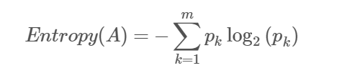
SESSION # 11
< 의사결정나무>
01
의사결정나무란?
Entropy
@ 엔트로피 계산
m 개의 레코드가 속하는 A영역에 대한 엔트로피 계산식
(Pk 는 A 영역에 속하는 레코드 가운데 k 범주에 속하는 레코드의 비율)
ⓒ 2017. SNU Growth Hackers all rights reserved
Notes:
공 다섯개(빨간공2개, 파란공3개)로 예시!

Slide 16
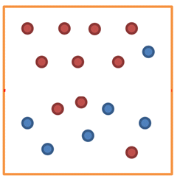
SESSION # 11
< 의사결정나무>
01
의사결정나무란?
Entropy
@ 엔트로피 계산 예시 1
<오렌지 박스로 둘러싸인 A영역 엔트로피 구하기>
m = 16
빨간색(범주=1)은 10개, 파란색(범주=2)는 6개
-> A 영역의 엔트로피 ?
출처 : http://ratsgo.github .io 링크
ⓒ 2017. SNU Growth Hackers all rights reserved

Slide 17
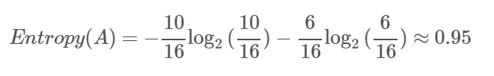
SESSION # 11
< 의사결정나무>
01
의사결정나무란?
Entropy
@ 엔트로피 계산 예시 1
<오렌지 박스로 둘러싸인 A영역 엔트로피 구하기>
m = 16
빨간색(범주=1)은 10개, 파란색(범주=2)는 6개
-> A 영역의 엔트로피 ?
출처 : http://ratsgo.github .io 링크
ⓒ 2017. SNU Growth Hackers all rights reserved

Slide 18
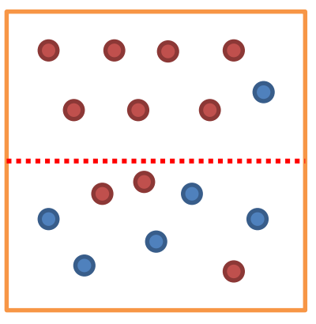
SESSION # 11
< 의사결정나무>
01
의사결정나무란?
Entropy
@ 엔트로피 계산 예시 2
<분할된 A영역 엔트로피 구하기>
출처 : http://ratsgo.github .io 링크
-> 그런데!!
의사결정나무의 각 단계에서는
데이터를 여러개의 파티션으로
분할하게 됨
-> 다리가 다섯 개 이상인가?
라는 질문에 yes인 동물(ex 거미),
no인 동물(ex. 두더지)에 대한
=> 분할된 각 영역의 엔트로피는 어떻게 구할까요?
ⓒ 2017. SNU Growth Hackers all rights reserved

Slide 19
SESSION # 11
< 의사결정나무>
01
의사결정나무란?
Entropy
@ 엔트로피 계산 예시 2
<분할된 A영역 엔트로피 구하기>
출처 : http://ratsgo.github .io 링크
-> 빨간색 점선을 기준으로 두 개 부분집합(R1, R2)로 분할
-> 각 클래스 레이블의 확률은 별도로 계산해주어야 한다.
(가중합)
=> 분할된 각 영역 R1, R2의 엔트로피는?
ⓒ 2017. SNU Growth Hackers all rights reserved

Slide 20
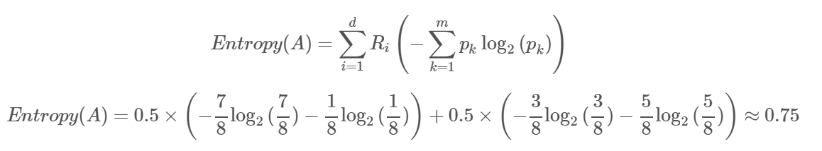
SESSION # 11
< 의사결정나무>
01
의사결정나무란?
Entropy
@ 엔트로피 계산 예시 2
<분할된 A영역 엔트로피 구하기>
출처 : http://ratsgo.github .io 링크
-> 빨간색 점선을 기준으로 두 개 부분집합(R1, R2)로 분할
-> 각 클래스 레이블의 확률은 별도로 계산해주어야 한다.
(가중합)
ⓒ 2017. SNU Growth Hackers all rights reserved

Slide 21
SESSION # 11
< 의사결정나무>
01
의사결정나무란?
Entropy
@ 파티션의 엔트로피
데이터를 분할하는 좋은 기준(attribute) 이란?
-> 모든 파티션들의 엔트로피를 낮출 수 있는 질문
-> 하나의 파티션의 엔트로피가 아주 낮아졌으나 다른 파티션의 엔트로피가
매우 높으면 그것은 좋은 분할 기준X
(ex. ‘호주 5센트 동전’ 질문이 처음부터 던져졌다면
S1 = {바늘두더지}, S2 = {바늘두더지가 아닌 모든 동물} 로
나뉘기 때문에 좋은 질문이 아니다.
ⓒ 2017. SNU Growth Hackers all rights reserved

Slide 22
SESSION # 11
< 의사결정나무>
01
의사결정나무란?
Entropy
@ 파티션의 엔트로피
(2) Overfitting의 위험 고려 필요성
-> 다양한 값을 가질 수 있는 변수를 사용하여 파티션을 나누는 경우
(ex. 은행 고객이 대출을 제대로 갚을 수 있을 것인지에 대한 의사결정 나무 ->
변수를 고객의 주민등록번호로 선택 -> 파티션 당 사람이 한 명씩만 속함 ->
엔트로피 매우 낮지만 new data 처리 불가능)
-> 다양한 값을 가질 수 있는 변수를 최대한 피하기
or 변수에 속한 값을 최대한 적은 수의 bucket으로 clustering
ⓒ 2017. SNU Growth Hackers all rights reserved

Slide 23
SESSION # 11
< 의사결정나무>
01
의사결정나무란?
의사결정나무 학습과정 : information gain
@ Information Gain
어떤 속성을 선택함으로 인해서 데이터를 더 잘 구분하게 되는 것.
ex) 수능 등급을 구분하는데 있어 수학점수가 체육 점수보다 변별력이 더 높다.
이 경우 수학점수가 체육점수보다 정보이득이 높은 속성이다.
- base entropy – new entropy
원래의 엔트로피와 세부 클래스로 분할된 후의 엔트로피의 차이이다.
- information gain이 클수록 분류하기 좋은 속성임을 의미
- ID3 알고리즘은 information gain을 사용하여 노드를 결정함.
(information gain이 큰 질문(속성)으로 data를 분류함)
➔ Information gain 의사결정나무 학습과정의 메커니즘
ⓒ 2017. SNU Growth Hackers all rights reserved

Slide 24
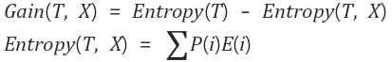
SESSION # 11
< 의사결정나무>
01
의사결정나무란?
의사결정나무 학습과정 : information gain
@ Information Gain
(출처 : http://jihoonlee.tistory.com/16)
- base entropy – new entropy
원래의 엔트로피와 세부 클래스로 분할된 후의 엔트로피의 차이이다.
T가 상위 노드, X는 ‘T에 잔존한 데이터를 분류할 속성’
-> Gain(T, X) = T의 데이터들을 X라는 속성으로 나누었을 때 얻을 수 있는 정보량
X 라는 속성으로 나누었을 때 엔트로피
-> 나누어진 m개의 하위노드에서의 각각의 엔트로피에다가
해당 노드의 레코드 개수를 곱한 가중합을 모두 더한 것. (하위 노드의 엔트로피들의 합)
- (원래 노드의 엔트로피) – (그 노드에서 나온 m개의 하위 노드의 전체적인 엔트로피)
ⓒ 2017. SNU Growth Hackers all rights reserved

Slide 25
SESSION # 11
< 의사결정나무>
01
의사결정나무란?
의사결정나무 학습과정 : information gain
Information gain 알고리즘(ID3)을 통하여
이제 직접 의사결정나무를 만들어 봅시다!
자료가 범주형/연속형일 때
이 두 가지 경우로 살펴봅시다!
ⓒ 2017. SNU Growth Hackers all rights reserved

Slide 26
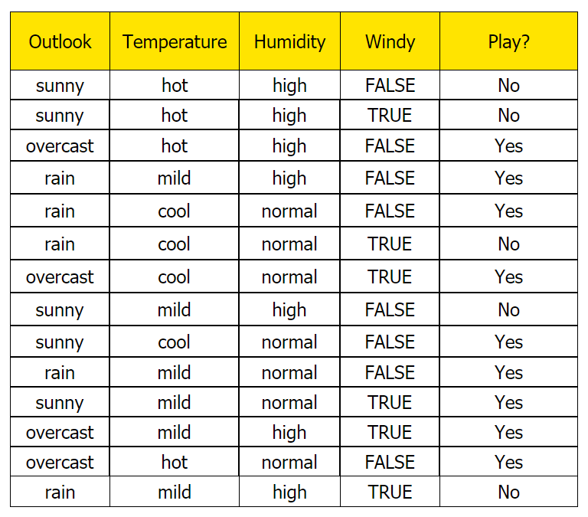
SESSION # 11
< 의사결정나무>
01
의사결정나무란?
의사결정나무 학습과정 : information gain
@ Information Gain _ 1. 범주형 자료
Q. Outlook, Temp, Humidity, Windy에
관한 자료를 통해
어떤 날씨에 테니스를 치는지를 분류해보자!
(출처 : http://jihoonlee.tistory.com/16)
ⓒ 2017. SNU Growth Hackers all rights reserved

Slide 27
SESSION # 11
< 의사결정나무>
01
의사결정나무란?
의사결정나무 학습과정 : information gain
Q. outlook, temperature, humidity, windy에 관한 자료를 통해 어떤 날씨에 테니스를 치는지에 대해 분류해보자!
@ Information Gain _ 1. 범주형 자료
먼저 무엇을 해야 할까요?
(출처 : http://jihoonlee.tistory.com/16)
ⓒ 2017. SNU Growth Hackers all rights reserved

Slide 28
SESSION # 11
< 의사결정나무>
01
의사결정나무란?
의사결정나무 학습과정 : information gain
Q. outlook, temperature, humidity, windy에 관한 자료를 통해 어떤 날씨에 테니스를 치는지에 대해 분류해보자!
@ Information Gain _ 1. 범주형 자료
: information gain이 큰 질문(속성)으로 data를 분류해야 함
-> 어떤 속성으로 데이터를 분류했을 때 가장 information gain이 큰지 하나씩 살펴봐야 함
-> 순서 또한 중요! 어떤 속성 먼저 분류 기준으로 선택하는지에 따라 결정나무 완전히 달라짐
(출처 : http://jihoonlee.tistory.com/16)
ⓒ 2017. SNU Growth Hackers all rights reserved

Slide 29
SESSION # 11
< 의사결정나무>
01
의사결정나무란?
의사결정나무 학습과정 : information gain
Q. outlook, temperature, humidity, windy에 관한 자료를 통해 어떤 날씨에 테니스를 치는지에 대해 분류해보자!
@ Information Gain _ 1. 범주형 자료
각각의 속성을 기준으로 나누었을 때 Information gain을 비교!
➔ 가장 큰 gain을 얻게 하는 속성을 해당 클래스에서의 분류 기준으로 선택!
(출처 : http://jihoonlee.tistory.com/16)
ⓒ 2017. SNU Growth Hackers all rights reserved

Slide 30
SESSION # 11
< 의사결정나무>
01
의사결정나무란?
의사결정나무 학습과정 : information gain
@ 한번 더! Information Gain
(출처 : http://jihoonlee.tistory.com/16)
- base entropy – new entropy
원래의 엔트로피와 세부 클래스로 분할된 후의 엔트로피의 차이이다.
T가 상위 노드, X는 ‘T에 잔존한 데이터를 분류할 속성’
-> Gain(T, X) = T의 데이터들을 X라는 속성으로 나누었을 때 얻을 수 있는 정보량
X 라는 속성으로 나누었을 때 엔트로피
-> 나누어진 m개의 하위노드에서의 각각의 엔트로피에다가
해당 노드의 레코드 개수를 곱한 가중합을 모두 더한 것. (하위 노드의 엔트로피들의 합)
- (원래 노드의 엔트로피) – (그 노드에서 나온 m개의 하위 노드의 전체적인 엔트로피)
ⓒ 2017. SNU Growth Hackers all rights reserved

Slide 31
SESSION # 11
< 의사결정나무>
01
의사결정나무란?
의사결정나무 학습과정 : information gain
Q. outlook, temperature, humidity, windy에 관한 자료를 통해 어떤 날씨에 테니스를 치는지에 대해 분류해보자!
@ Information Gain _ 1. 범주형 자료
(1) Outlook 일 때 Entropy
Informaition gain
= 원래 entropy – 분류된 하위 노드들의 전체적인 entropy
- Gain(T, X)
= entropy(T) - entropy(T, X)
- Gain(Play, outlook)
= entropy(Play) - entropy(Play, outlook)
(출처 : http://jihoonlee.tistory.com/16)
ⓒ 2017. SNU Growth Hackers all rights reserved

Slide 32
SESSION # 11
< 의사결정나무>
01
의사결정나무란?
의사결정나무 학습과정 : information gain
Q. outlook, temperature, humidity, windy에 관한 자료를 통해 어떤 날씨에 테니스를 치는지에 대해 분류해보자!
@ Information Gain _ 1. 범주형 자료
(1) Outlook 일 때 Entropy
- Gain(T, X) = E(T) - E(T, X)
Gain(Play, outlook) = E(Play) - E(Play, outlook)
E(Play)란?
=> 초기 분기 시, 아직 가지를 한 번도 뻗어나가지 않았음(데이터들 모두 분류되지 않고 나열 되어 있는 상태)
=> 이 경우, 궁극적인 분류하고자 한 기준인 ‘play 유무’ 를 노드(속성)으로 둔다.
(출처 : http://jihoonlee.tistory.com/16)
ⓒ 2017. SNU Growth Hackers all rights reserved

Slide 33
SESSION # 11
< 의사결정나무>
01
의사결정나무란?
의사결정나무 학습과정 : information gain
Q. outlook, temperature, humidity, windy에 관한 자료를 통해 어떤 날씨에 테니스를 치는지에 대해 분류해보자!
@ Information Gain _ 1. 범주형 자료
(1) Outlook 일 때 Entropy
- Gain(T, X) = E(T) - E(T, X)
Gain(Play, outlook) = E(Play) - E(Play, outlook)
.
전체 데이터 중 Play 유무에 대해
응답 [yes – 9 / no – 5]
=> 먼저 E(Play)를 구해보세요!
(출처 : http://jihoonlee.tistory.com/16)
ⓒ 2017. SNU Growth Hackers all rights reserved

Slide 34
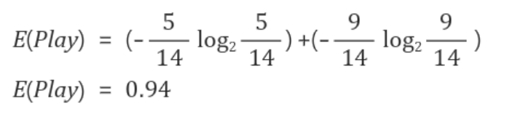
SESSION # 11
< 의사결정나무>
01
의사결정나무란?
의사결정나무 학습과정 : information gain
Q. outlook, temperature, humidity, windy에 관한 자료를 통해 어떤 날씨에 테니스를 치는지에 대해 분류해보자!
@ Information Gain _ 1. 범주형 자료
(1) Outlook 일 때 Entropy
- Gain(T, X) = E(T) - E(T, X)
Gain(Play, outlook) = E(Play) - E(Play, outlook)
.
전체 데이터 중 Play 유무에 대해
응답 [yes – 9 / no – 5]
=> 먼저 E(Play)를 구해보세요!
(출처 : http://jihoonlee.tistory.com/16)
ⓒ 2017. SNU Growth Hackers all rights reserved

Slide 35
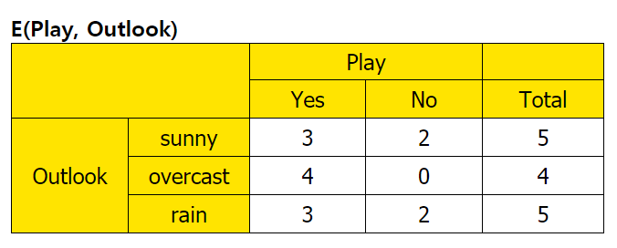
SESSION # 11
< 의사결정나무>
01
의사결정나무란?
의사결정나무 학습과정 : information gain
Q. outlook, temperature, humidity, windy에 관한 자료를 통해 어떤 날씨에 테니스를 치는지에 대해 분류해보자!
@ Information Gain _ 1. 범주형 자료
(1) Outlook 일 때 Entropy
- Gain(T, X) = E(T) - E(T, X)
Gain(Play, outlook) = E(Play) - E(Play, outlook)
.
=> E(Play, Outlook)을 구해보세요!
파티션 엔트로피 구하기!
(출처 : http://jihoonlee.tistory.com/16)
ⓒ 2017. SNU Growth Hackers all rights reserved

Slide 36
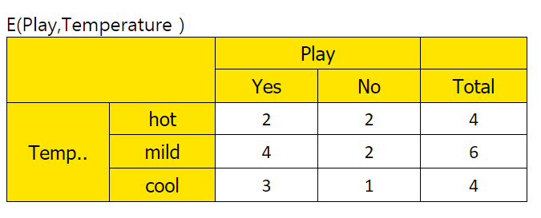
SESSION # 11
< 의사결정나무>
01
의사결정나무란?
의사결정나무 학습과정 : information gain
Q. outlook, temperature, humidity, windy에 관한 자료를 통해 어떤 날씨에 테니스를 치는지에 대해 분류해보자!
@ Information Gain _ 1. 범주형 자료
(1) Temperature 일 때 Entropy
=> E(Play, Teperature)을 직접 구해보세요!
파티션 엔트로피 구하기!
(출처 : http://jihoonlee.tistory.com/16)
ⓒ 2017. SNU Growth Hackers all rights reserved

Slide 37
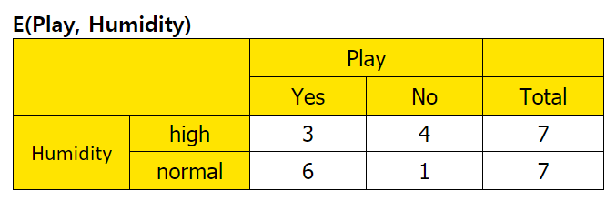
SESSION # 11
< 의사결정나무>
01
의사결정나무란?
의사결정나무 학습과정 : information gain
Q. outlook, temperature, humidity, windy에 관한 자료를 통해 어떤 날씨에 테니스를 치는지에 대해 분류해보자!
@ Information Gain _ 1. 범주형 자료
(2) Humidity 일 때 Entropy
=> E(Play, Humidity)을 직접 구해보세요!
파티션 엔트로피 구하기!
(출처 : http://jihoonlee.tistory.com/16)
ⓒ 2017. SNU Growth Hackers all rights reserved

Slide 38
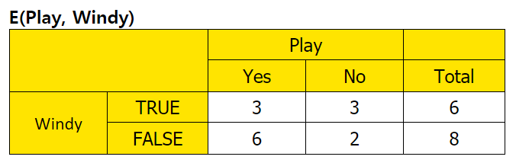
SESSION # 11
< 의사결정나무>
01
의사결정나무란?
의사결정나무 학습과정 : information gain
Q. outlook, temperature, humidity, windy에 관한 자료를 통해 어떤 날씨에 테니스를 치는지에 대해 분류해보자!
@ Information Gain _ 1. 범주형 자료
(3) Windy 일 때 Entropy
=> E(Play, Windy)을 직접 구해보세요!
파티션 엔트로피 구하기!
(출처 : http://jihoonlee.tistory.com/16)
ⓒ 2017. SNU Growth Hackers all rights reserved

Slide 39
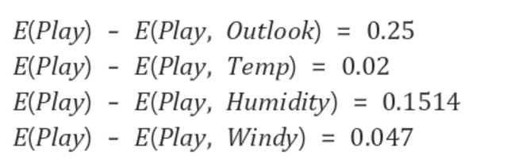
SESSION # 11
< 의사결정나무>
01
의사결정나무란?
의사결정나무 학습과정 : information gain
Q. outlook, temperature, humidity, windy에 관한 자료를 통해 어떤 날씨에 테니스를 치는지에 대해 분류해보자!
@ Information Gain _ 1. 범주형 자료
➔ 어느 것이 가장 information gain이 높은 속성인가?
(= 어느 질문을 가장 먼저 하는 것이 좋은가?)
=> Outlook이 가장 information gain 높은 분류 속성
=> Outlook으로 나누었을 때 new entropy 가장 낮아짐
(출처 : http://jihoonlee.tistory.com/16)
ⓒ 2017. SNU Growth Hackers all rights reserved

Slide 40
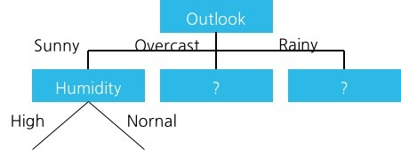
SESSION # 11
< 의사결정나무>
01
의사결정나무란?
의사결정나무 학습과정 : information gain
Q. outlook, temperature, humidity, windy에 관한 자료를 통해 어떤 날씨에 테니스를 치는지에 대해 분류해보자!
@ Information Gain _ 1. 범주형 자료
➔ Outlook 으로 분류 했을 때 트리 구조
(출처 : http://jihoonlee.tistory.com/16)
ⓒ 2017. SNU Growth Hackers all rights reserved

Slide 41
SESSION # 11
< 의사결정나무>
01
의사결정나무란?
의사결정나무 학습과정 : information gain
Q. outlook, temperature, humidity, windy에 관한 자료를 통해 어떤 날씨에 테니스를 치는지에 대해 분류해보자!
@ Information Gain _ 1. 범주형 자료
➔ Outlook 으로 분류 했을 때 트리 구조
이 다음은 어떤 과정이 필요할까?
(출처 : http://jihoonlee.tistory.com/16)
ⓒ 2017. SNU Growth Hackers all rights reserved

Slide 42
SESSION # 11
< 의사결정나무>
01
의사결정나무란?
의사결정나무 학습과정 : information gain
Q. outlook, temperature, humidity, windy에 관한 자료를 통해 어떤 날씨에 테니스를 치는지에 대해 분류해보자!
@ Information Gain _ 1. 범주형 자료
➔이 다음은 어떤 과정이 필요할까?
=> 각각의 하위 노드에서 최적의 분류기준(information gain이 높은 분류기준)을 찾아 분류함
언제까지?
: 잎 노드가 나올 때 까지 (각 데이터의 클래스 레이블이 모두 같아질 때 까지, 더 이상 데이터들을 세부적으로 나눌 수 없을 때 까지)
=> 더 뻗어나갈 가지 없을 때 완성되는 트리
(출처 : http://jihoonlee.tistory.com/16)
ⓒ 2017. SNU Growth Hackers all rights reserved

Slide 43
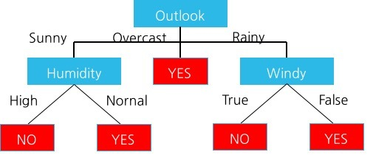
SESSION # 11
< 의사결정나무>
01
의사결정나무란?
의사결정나무 학습과정 : information gain
Q. outlook, temperature, humidity, windy에 관한 자료를 통해 어떤 날씨에 테니스를 치는지에 대해 분류해보자!
@ Information Gain _ 1. 범주형 자료
완성!
(출처 : http://jihoonlee.tistory.com/16)
ⓒ 2017. SNU Growth Hackers all rights reserved

Slide 44
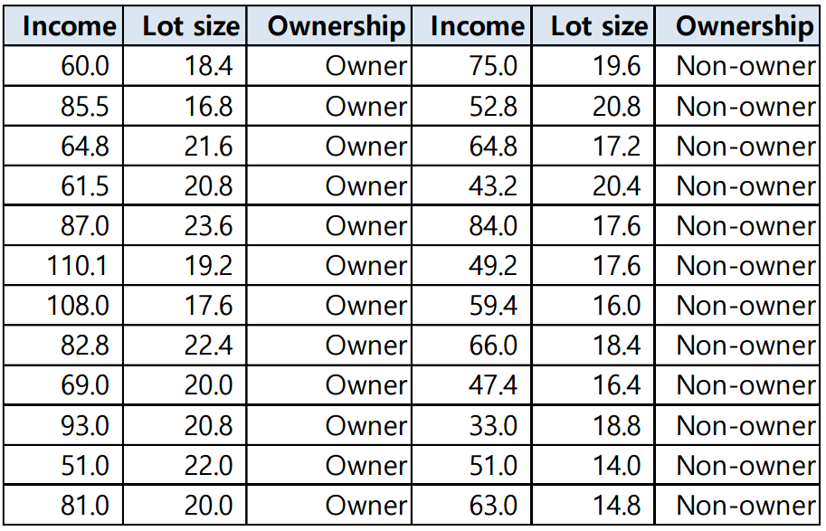
SESSION # 11
< 의사결정나무>
01
의사결정나무란?
의사결정나무 학습과정 : information gain
@ Information Gain _ 2. 연속형 자료
Q. 24개 가정을 대상으로 소득(income), 주택크기(Lot size), 잔디깎기 기계 구입 여부 (Ownership)를 조사한 데이터가 있다.
이를 토대로 기계 구입 여부에 대한 의사결정나무 모델을 학습시켜라!
(출처 : https://ratsgo.github.io/machine%20learning/2017/03/26/tree/)
ⓒ 2017. SNU Growth Hackers all rights reserved

Slide 45
SESSION # 11
< 의사결정나무>
01
의사결정나무란?
의사결정나무 학습과정 : information gain
Q. 24개 가정을 대상으로 소득(income), 주택크기(Lot size), 잔디깎기 기계 구입 여부 (Ownership)를 조사한 데이터가 있다. 이를 토대로 기계 구입 여부에 대한 의사결정나무 모델을 학습시켜라!
@ Information Gain _ 2. 연속형 자료
먼저 무엇을 해야 할까요?
(출처 : https://ratsgo.github.io/machine%20learning/2017/03/26/tree/)
ⓒ 2017. SNU Growth Hackers all rights reserved

Slide 46
SESSION # 11
< 의사결정나무>
01
의사결정나무란?
의사결정나무 학습과정 : information gain
Q. 24개 가정을 대상으로 소득(income), 주택크기(Lot size), 잔디깎기 기계 구입 여부 (Ownership)를 조사한 데이터가 있다. 이를 토대로 기계 구입 여부에 대한 의사결정나무 모델을 학습시켜라!
@ Information Gain _ 2. 연속형 자료
: information gain이 큰 질문(속성)으로 data를 분류해야 함
-> 어떤 속성으로 데이터를 분류했을 때 가장 information gain이 큰지 하나씩 살펴봐야 함
-> 순서 또한 중요! 어떤 속성 먼저 분류 기준으로 선택하는지에 따라 결정나무 완전히 달라짐
(출처 : https://ratsgo.github.io/machine%20learning/2017/03/26/tree/)
ⓒ 2017. SNU Growth Hackers all rights reserved

Slide 47
SESSION # 11
< 의사결정나무>
01
의사결정나무란?
의사결정나무 학습과정 : information gain
Q. 24개 가정을 대상으로 소득(income), 주택크기(Lot size), 잔디깎기 기계 구입 여부 (Ownership)를 조사한 데이터가 있다. 이를 토대로 기계 구입 여부에 대한 의사결정나무 모델을 학습시켜라!
@ Information Gain _ 2. 연속형 자료
: information gain이 큰 질문(속성)으로 data를 분류해야 함
-> 어떤 속성으로 데이터를 분류했을 때 가장 information gain이 큰지 하나씩 살펴봐야 함
-> 순서 또한 중요! 어떤 속성 먼저 분류 기준으로 선택하는지에 따라 결정나무 완전히 달라짐
의사결정나무
메커니즘은
범주형 자료와
같음!
(출처 : https://ratsgo.github.io/machine%20learning/2017/03/26/tree/)
ⓒ 2017. SNU Growth Hackers all rights reserved

Slide 48
SESSION # 11
< 의사결정나무>
01
의사결정나무란?
의사결정나무 학습과정 : information gain
Q. 24개 가정을 대상으로 소득(income), 주택크기(Lot size), 잔디깎기 기계 구입 여부 (Ownership)를 조사한 데이터가 있다. 이를 토대로 기계 구입 여부에 대한 의사결정나무 모델을 학습시켜라!
@ Information Gain _ 2. 연속형 자료
(1) 첫 번째 속성 Lot size!
- Informaition gain
= 원래 entropy – 분류된 하위 노드들의 entropy
-Gain(T, X)
= entropy(T) - entropy(T, X)
-Gain(Ownership, Lot size)
= entropy(Ownership) - entropy(Ownership, Lot size)
(출처 : https://ratsgo.github.io/machine%20learning/2017/03/26/tree/)
ⓒ 2017. SNU Growth Hackers all rights reserved

Slide 49
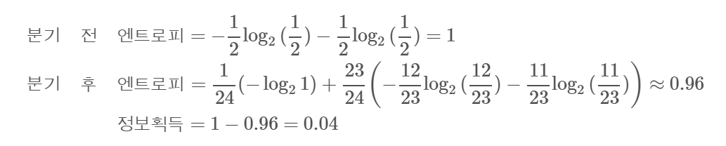
SESSION # 11
< 의사결정나무>
01
의사결정나무란?
의사결정나무 학습과정 : information gain
Q. 24개 가정을 대상으로 소득(income), 주택크기(Lot size), 잔디깎기 기계 구입 여부 (Ownership)를 조사한 데이터가 있다. 이를 토대로 기계 구입 여부에 대한 의사결정나무 모델을 학습시켜라!
@ Information Gain _ 1. 연속형 자료
(1 ) 첫 번째 속성 Lot size!
- Gain(T, X) = E(T) - E(T, X)
- Gain(Ownership, Lot size)
= E(Ownership) - E(Ownership, Lot size)
E(Ownership)
초기 분기 노드 결정 단계임.
이때는 궁극적으로 분류하고자 하는 Ownership 유무를 노드로 둔다.
(Owner 12개, Non-owner 12개)
(출처 : http://jihoonlee.tistory.com/16)
ⓒ 2017. SNU Growth Hackers all rights reserved

Slide 50
SESSION # 11
< 의사결정나무>
01
의사결정나무란?
의사결정나무 학습과정 : information gain
Q. 24개 가정을 대상으로 소득(income), 주택크기(Lot size), 잔디깎기 기계 구입 여부 (Ownership)를 조사한 데이터가 있다. 이를 토대로 기계 구입 여부에 대한 의사결정나무 모델을 학습시켜라!
@ Information Gain _ 1. 연속형 자료
(1 ) 첫 번째 속성 Lot size!
- Gain(T, X) = E(T) - E(T, X)
- Gain(Ownership, Lot size)
= E(Ownership) - E(Ownership, Lot size)
➔ E(Ownership, Lot size)
가능한 모든 분기점에 대해 순차적으로 엔트로피를
구해 분기 전과 비교해 정보획득을 조사한다. (연속형 자료)
- 가장 큰 정보획득을 제공하는 분기점을 찾는다.
(출처 : http://jihoonlee.tistory.com/16)
ⓒ 2017. SNU Growth Hackers all rights reserved

Slide 51
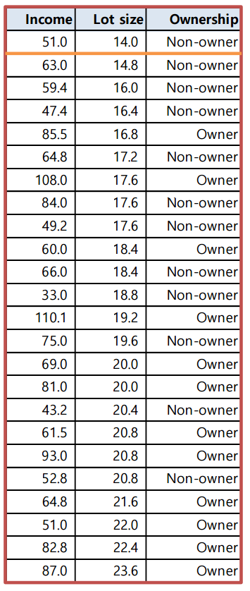
Q. 24개 가정을 대상으로 소득(income), 주택크기(Lot size), 잔디깎기 기계 구입 여부 (Ownership)를 조사한 데이터가 있다. 이를 토대로 기계 구입 여부에 대한 의사결정나무 모델을 학습시켜라!
(1 ) 첫 번째 속성 Lot size!
➔ E(Ownership, Lot size)
- 가능한 모든 분기점에 대해 순차적으로 엔트로피를
구해 분기 전과 비교해 정보획득을 조사한다.
- 가장 큰 정보획득을 제공하는 분기점을 찾는다.
Lot size를 기준으로 정렬한다.
첫 번째로 첫 레코드 vs 나머지 23개 레코드 사이를
분기지점으로 두고 엔트로피를 구해본다!
연속형 자료이기 때문에
결정 노드는 ‘16<’, of ‘17=>’ 등의 형태가 될 것
(출처 : http://jihoonlee.tistory.com/16)
ⓒ 2017. SNU Growth Hackers all rights reserved

Slide 52
Q. 24개 가정을 대상으로 소득(income), 주택크기(Lot size), 잔디깎기 기계 구입 여부 (Ownership)를 조사한 데이터가 있다. 이를 토대로 기계 구입 여부에 대한 의사결정나무 모델을 학습시켜라!
(1 ) 첫 번째 속성 Lot size!
➔ E(Ownership, Lot size)
Lot size를 기준으로 정렬한다.
첫 번째로 첫 레코드 vs 나머지 23개 레코드 사이를
분기지점으로 두고 엔트로피를 구해본다!
연속형 자료이기 때문에
결정 노드는 ‘16<’, of ‘17=>’ 등의 형태가 될 것
(출처 : http://jihoonlee.tistory.com/16)
ⓒ 2017. SNU Growth Hackers all rights reserved

Slide 53
Q. 24개 가정을 대상으로 소득(income), 주택크기(Lot size), 잔디깎기 기계 구입 여부 (Ownership)를 조사한 데이터가 있다. 이를 토대로 기계 구입 여부에 대한 의사결정나무 모델을 학습시켜라!
(1 ) 첫 번째 속성 Lot size!
➔ E(Ownership, Lot size)
Lot size를 기준으로 정렬한다.
첫 번째로 첫 레코드 vs 나머지 23개 레코드 사이를
분기지점으로 두고 엔트로피를 구해본다!
연속형 자료이기 때문에
결정 노드는 ‘16<’, of ‘17=>’ 등의 형태가 될 것
이후
속성이 Income일 때의 information gain과 비교
더 큰 gain을 갖는
속성을 첫 분기 노드로 결정!
(출처 : http://jihoonlee.tistory.com/16)
ⓒ 2017. SNU Growth Hackers all rights reserved

Slide 54
Q. 24개 가정을 대상으로 소득(income), 주택크기(Lot size), 잔디깎기 기계 구입 여부 (Ownership)를 조사한 데이터가 있다. 이를 토대로 기계 구입 여부에 대한 의사결정나무 모델을 학습시켜라!
(2 ) 두 번째 속성 Income!
➔ E(Ownership, Income)
Income을 기준으로 정렬한다.
이 또한 연속형 자료이기 때문에 결정 노드는
‘80<’, of ‘75=>’ 등의 형태가 될 것이다.
가능한 모든 분기점에 대해 엔트로피를 구해
분기 전과 비교해 정보획득을 조사한다.
가장 큰 정보획득을 제공하는 분기점을 찾는다.
(출처 : http://jihoonlee.tistory.com/16)
ⓒ 2017. SNU Growth Hackers all rights reserved

Slide 55
SESSION # 11
< 의사결정나무>
01
의사결정나무란?
의사결정나무 학습과정 : information gain
Q. 24개 가정을 대상으로 소득(income), 주택크기(Lot size), 잔디깎기 기계 구입 여부 (Ownership)를 조사한 데이터가 있다. 이를 토대로 기계 구입 여부에 대한 의사결정나무 모델을 학습시켜라!
@ Information Gain _ 1. 연속형 자료
어느 질문이 가장 좋은가?
=> Lot size를 기준으로 정렬한 자료에서 정보획득이 가장 큰 분기점과, Income을 기준으로 정렬한 자료에서 정보획득이 가장 큰 분기점을 비교하여 더 큰 정보획득인 속성을 먼저 선택함!
=> 만약 Lot size(=<18.4)의 IG = 0.04, Income(=<80) 의 IG = 0.43 이라면 Income(=<80)을 최초의 분기 노드로 채택!
=> 1회 분기를 위해 계산 해야하는 수는 총 몇 번인가?
: 개체가 n개 이고, 변수가 d개일 때 경우의 수는 d(n-1)개이다.
: 분기를 하지 않는 경우를 제외하고 모든 개체와 변수를 고려하는 것이다!
(출처 : http://jihoonlee.tistory.com/16)
ⓒ 2017. SNU Growth Hackers all rights reserved

Slide 56
SESSION # 11
< 의사결정나무>
01
의사결정나무란?
의사결정나무 학습과정 : Pruning
@ 결정 트리의 복잡도 제어하기 _ 가지치기
모든 terminal node의 순도가 100%인 상태를 Full tree라고 함
Full tree 생성 후에는 적절한 수준에서 terminal node를 결합해주어야 한다.
➔ Pruning
-> 분기가 너무 많으면 학습데이터에 과적합(overfitting)할 염려
-> 분기 수가 증가할 때 처음에는 새로운 데이터에 대한 오분류율이 감소,
일정 수준 이상이 되면 오분류율이 되레 증가.
-> 검증데이터에 대한 오분류율이 증가하는 시점에서 적절히 가지치기를 수행
ⓒ 2017. SNU Growth Hackers all rights reserved

Slide 57
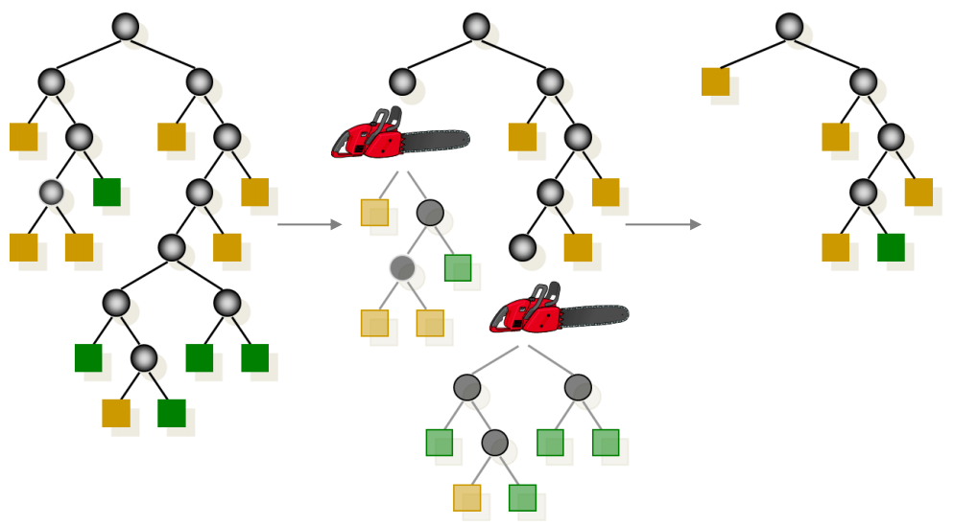
SESSION # 11
< 의사결정나무>
01
의사결정나무란?
의사결정나무 학습과정 : Pruning
(출처 : http://imgur.com/MVFcKwz)
ⓒ 2017. SNU Growth Hackers all rights reserved

Slide 58
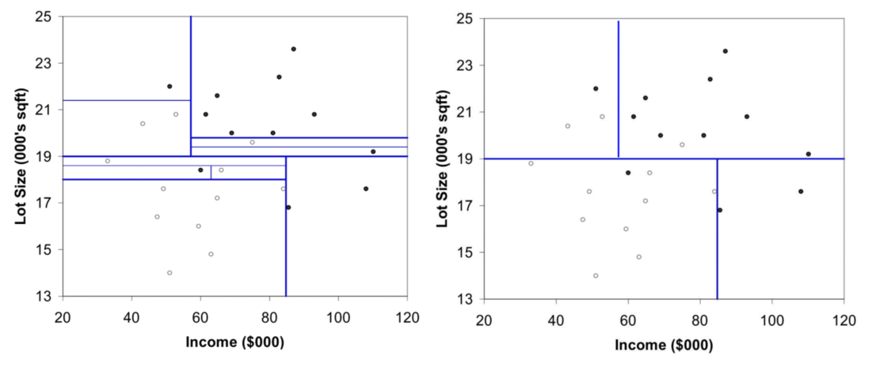
SESSION # 11
< 의사결정나무>
01
의사결정나무란?
의사결정나무 학습과정 : Pruning
(출처 : http://imgur.com/MVFcKwz)
ⓒ 2017. SNU Growth Hackers all rights reserved

Slide 59
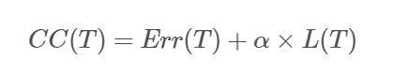
SESSION # 11
< 의사결정나무>
01
의사결정나무란?
의사결정나무 학습과정 : Pruning
@ 가지치기의 비용함수 (cost function)
-> CC(T) = 의사결정나무의 비용 복잡도
(오류가 적으면서 terminal node 수가 적은 단순한 모델일 수록 작은 값)
-> ERR(T) = 검증데이터에 대한 오분류율
-> L(T) = terminal node의 수(구조의 복잡도)
-> Alpha = ERR(T)와 L(T)를 결합하는 가중치
( 사용자에 의해 부여됨, 보통 0.01~0.1의 값을 씀 )
( 여기서 α ≥ 0 는 나무모형의 크기와 자료에 대한 적합도를 조절하는 조율모수로
α 값이 크면(작으면) Tα 의 크기는 작아(커)진다.
α = 0 이면 가지치기는 일어나지 않고 T0 를 최종모형으로 준다. )
ⓒ 2017. SNU Growth Hackers all rights reserved

Slide 60
SESSION # 11
< 의사결정나무>
01
의사결정나무란?
의사결정나무 학습과정 : Pruning
@ 가지치기 종류
➔ 가지치기, 즉 과대적합을 막는 전략은 크게 두 가지
(1) 트리 생성을 일찍 중단하는 전략 : 사전 가지치기(prepruning)
-> 트리의 최대 깊이나 리프의 최대 개수를 제한(ex. max_depth=4),
-> 또는 노드가 분할하기 위한 포인트의 최소 개수 지정(ex. min_samples_leaf=16)
(2) 트리를 만든 후 데이터 포인트가 적은 노드를 삭제하거나 병합하는 전략
: 사후 가지치기 (post-pruning) 또는 그냥 가지치기(pruning).
ⓒ 2017. SNU Growth Hackers all rights reserved

Slide 61
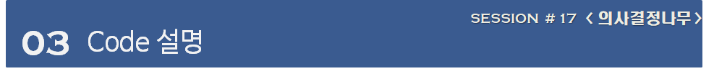
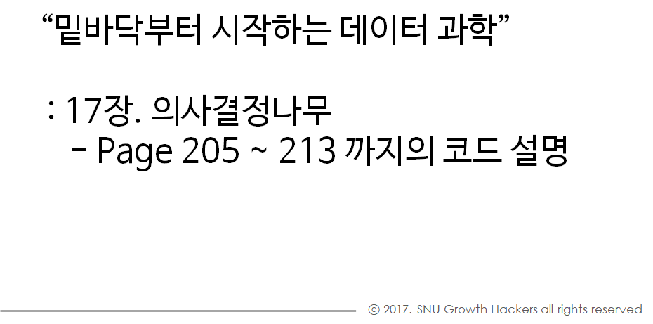

Slide 62
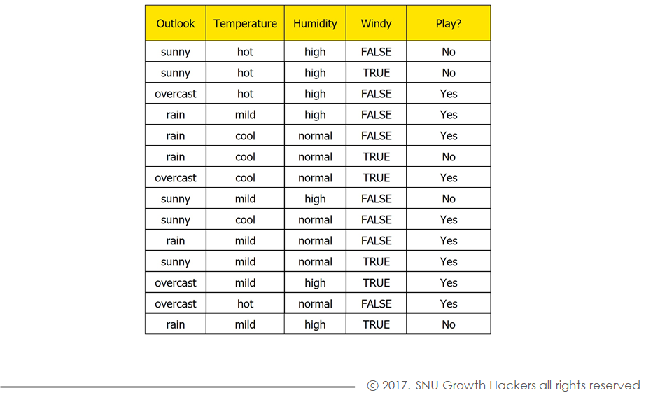
Notes:
Class, 즉 label은 Play 열의 Yes와 No에 해당. 문제에서는 처리를 위해서 True, False로 둔다
Attribute에는 가장 첫번째 행의 outlook, temperature, humidity, windy에 해당

Slide 63
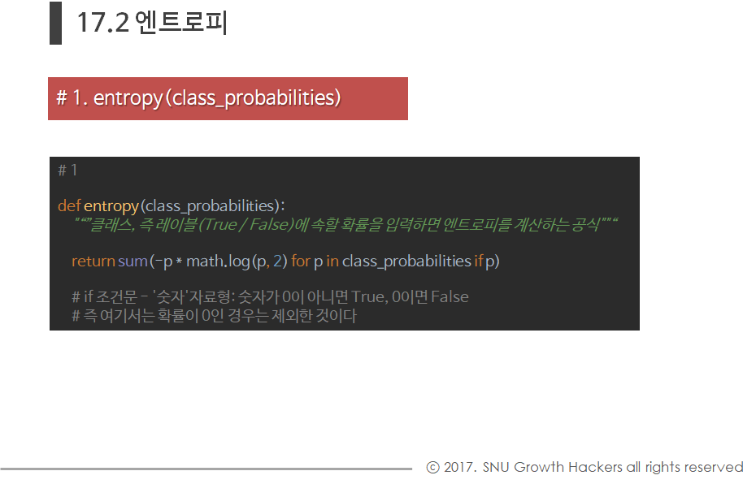
Notes:
책에 나온 앤트로피 계산 공식 써주기

Slide 64
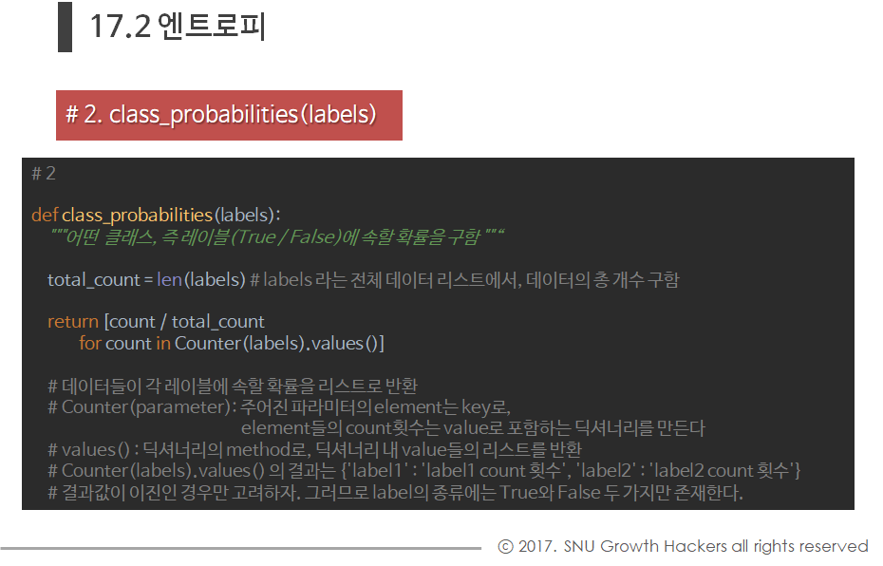
Notes:
책에 나온 앤트로피 계산 공식 써주기

Slide 65
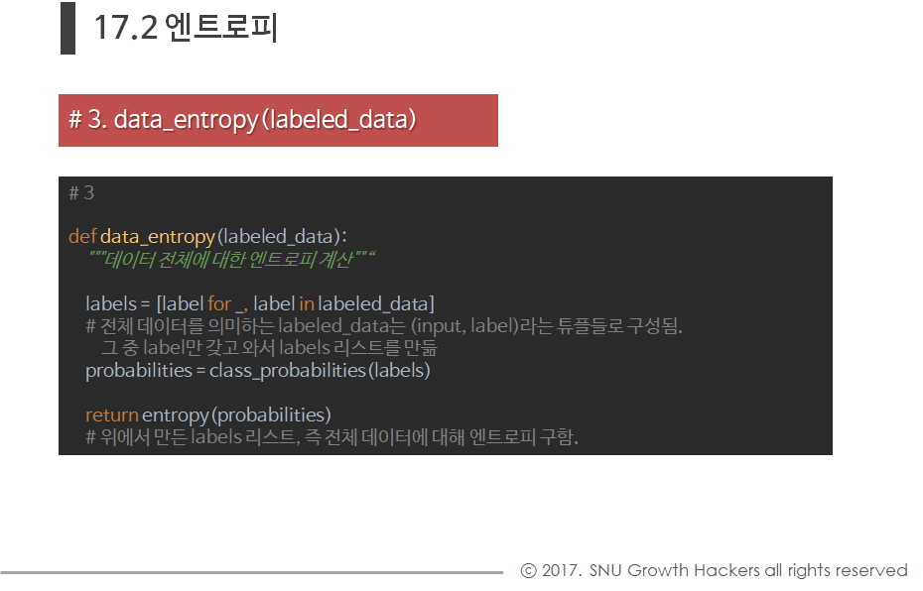
Notes:
왜 저것이 total_count가 되는지 써주기

Slide 66
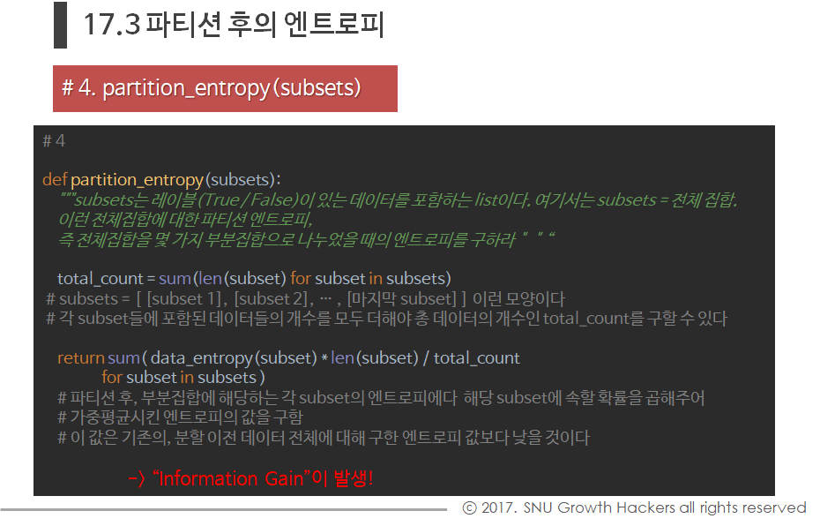
Notes:
Return 되는 groups의 모양을 써주기

Slide 67
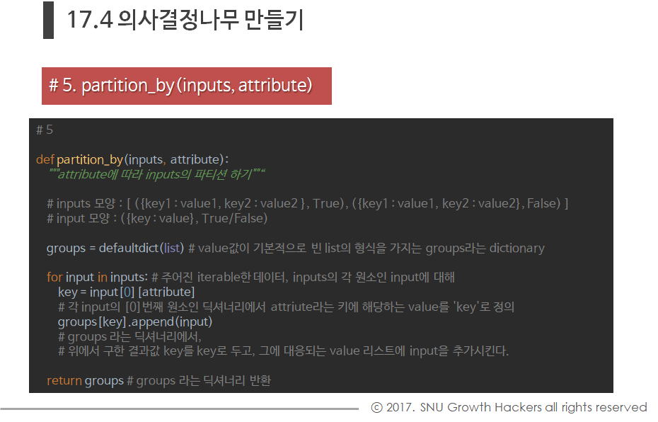
Notes:
실제 예시 input을 주고 칠판에 써 가면서 설명하기

Slide 68
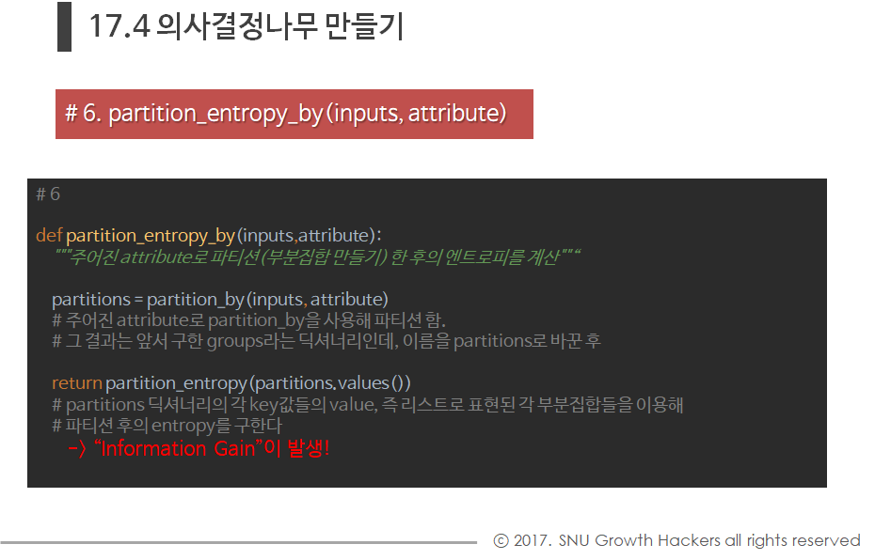
Notes:
주어진 inputs를 사용해 칠판에 써 가면서 보여주기

Slide 69
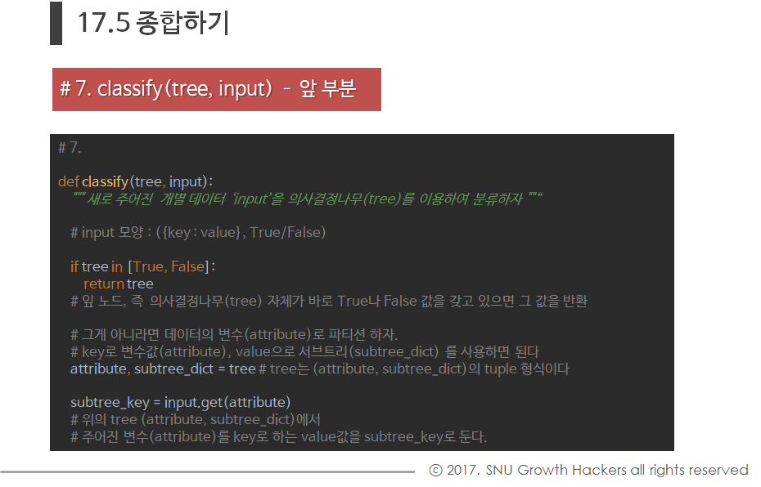

Slide 70
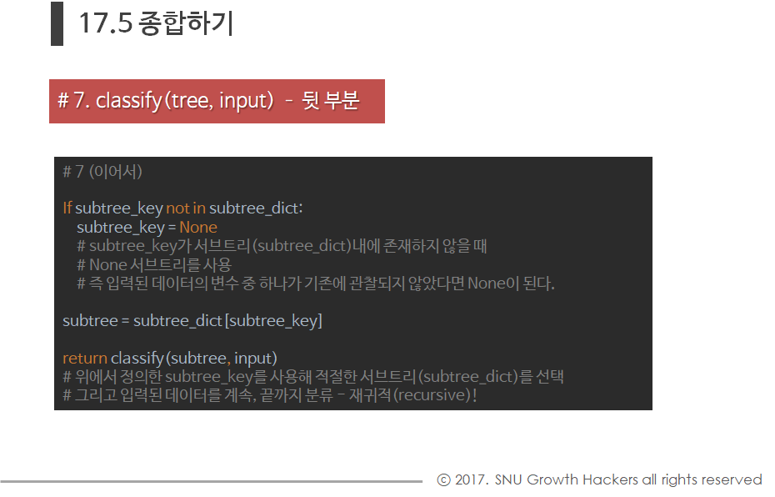

Slide 71
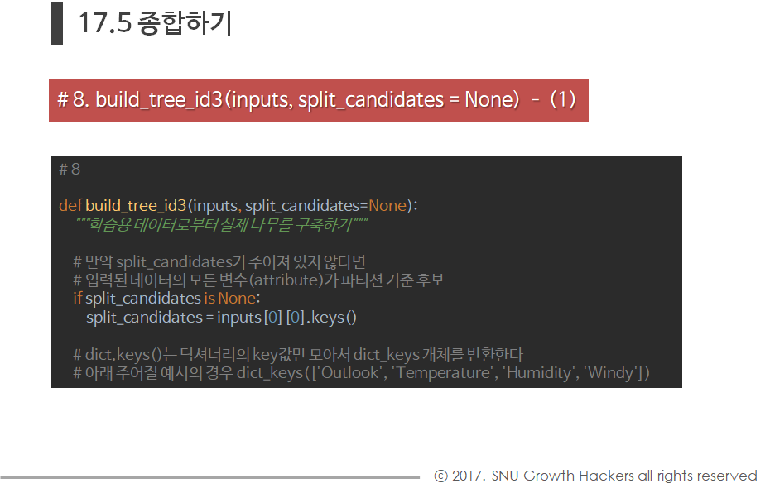

Slide 72
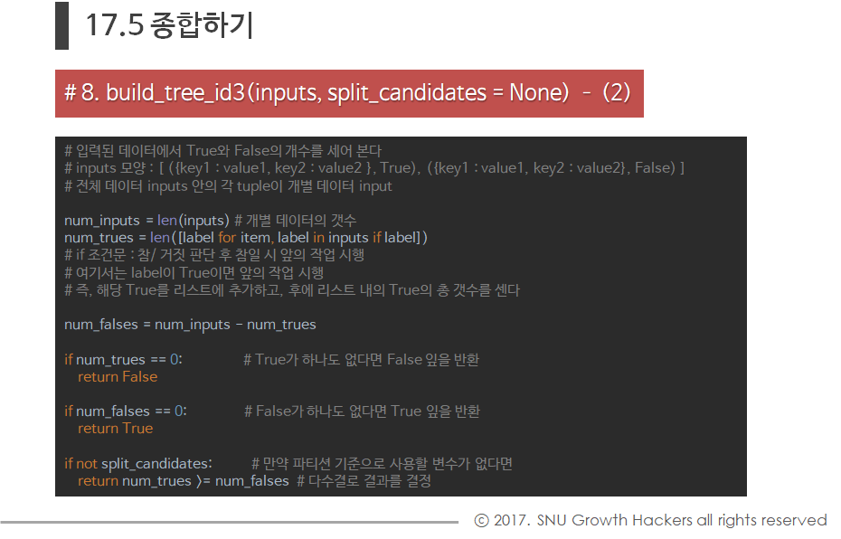

Slide 73
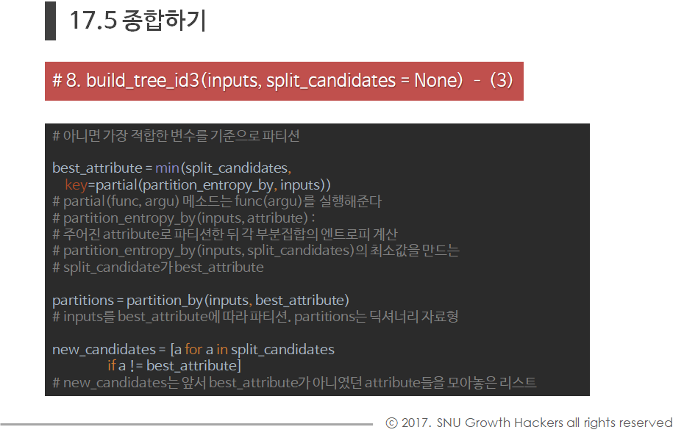

Slide 74
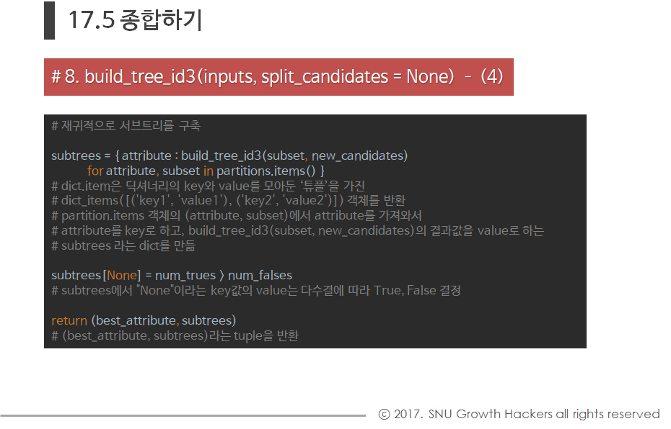

Slide 75
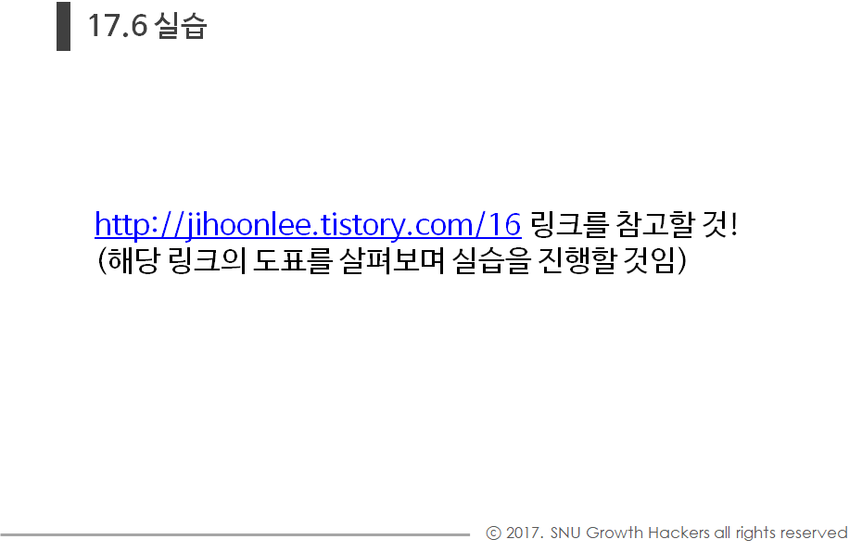

Slide 76
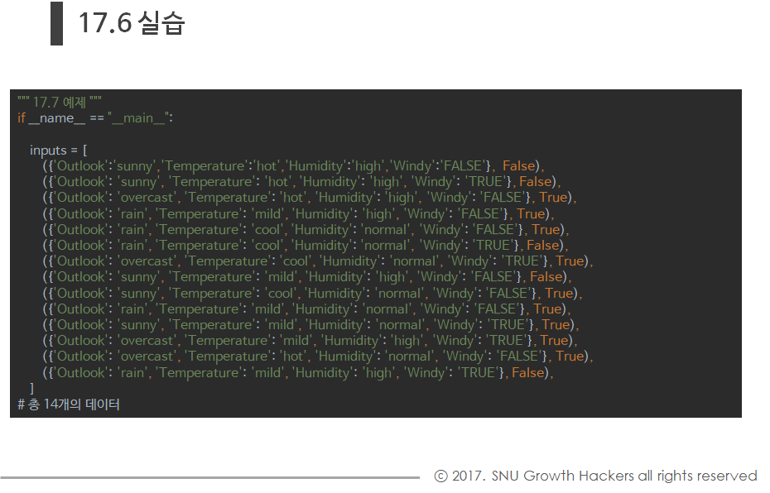
Notes:
직접 Information Gain을 계산.
Outlook, Temp, Humidity, Windy 등을 보고 언제 테니스를 치는지에 대해 분류하는 예제.
Label 중 True는 Play – yes, False는 Play - no

Slide 77
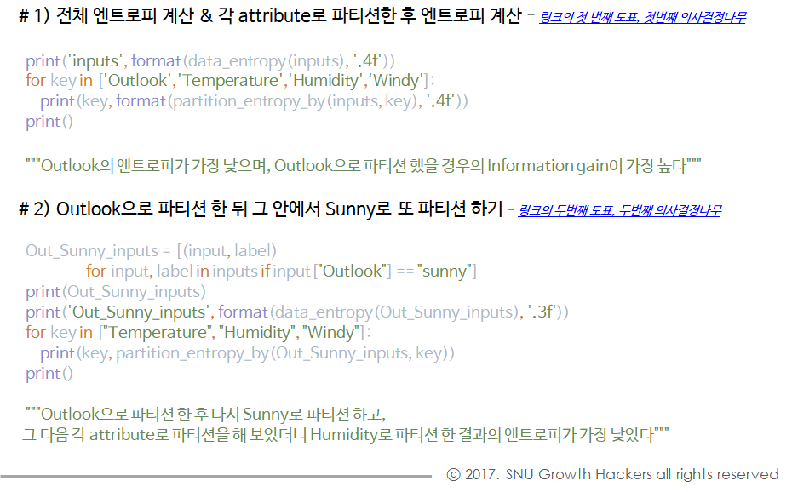
Notes:
http://jihoonlee.tistory.com/16 켜 놓고 설명하기
# 1 설명
inputs 0.9403 -> 파티션 전 엔트로피
Outlook 0.6935
Temperature 0.9111
Humidity 0.7885
Windy 0.8922
-> 해당 attribute로 파티션 후 엔트로피
# 2 설명
Out_Sunny_inputs 0.971 -> Outlook으로 파티션 후 outlook = sunny인 자료들의 엔트로피
Temperature 0.4
Humidity 0.0
Windy 0.9509775004326938
-> Out_Sunny_inputs 들을 해당 attribute로 파티션 후 엔트로피

Slide 78
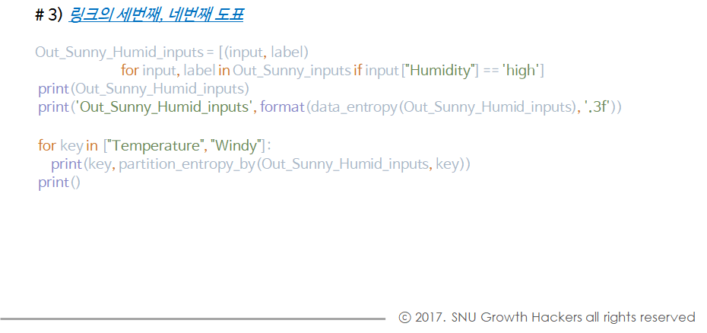
Notes:
#3 설명
Out_Sunny_Humid_inputs 0.000
-> 애초에 앞에서 Humidity로 파티션 했을 때의 엔트로피가 0 이기에
Humidity가 high이든 normal이든 엔트로피가 0 이다.
즉, Humidity에 속하는 클래스들은 모드 같은 레코드를 가지므로 Humidity에서 더 이상 가지를 만들지 않는다.
Temperature 0.0
Windy 0.0

Slide 79
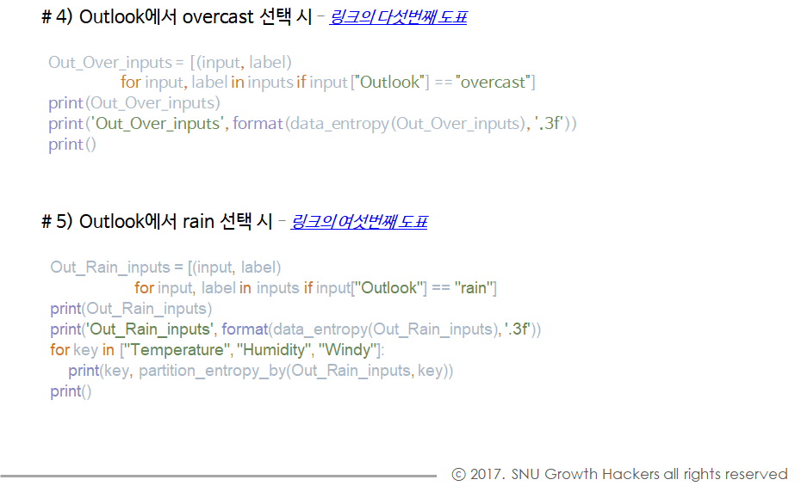
Notes:
#4 설명
Out_Over_inputs 0.000
이제 Outlook에서 Overcast를 선택했을 때를 보자. 이 경우도 Play가 모두 Yes로 같은 class를 가지므로 넘어간다.
#5 설명
Out_Rain_inputs 0.971
Temperature 0.9509775004326938
Humidity 0.9509775004326938
Windy 0.0
Rainy를 선택했을 때, Windy가 가지가 된다. 그리고 Windy의 속성에 따라 Play가 모두 같은 class를 가지므로 더 이상 가지를 만들지 않는다.
더 뻗어나갈 가지가 없으므로 트리는 최종적으로 완성된다.

Slide 80
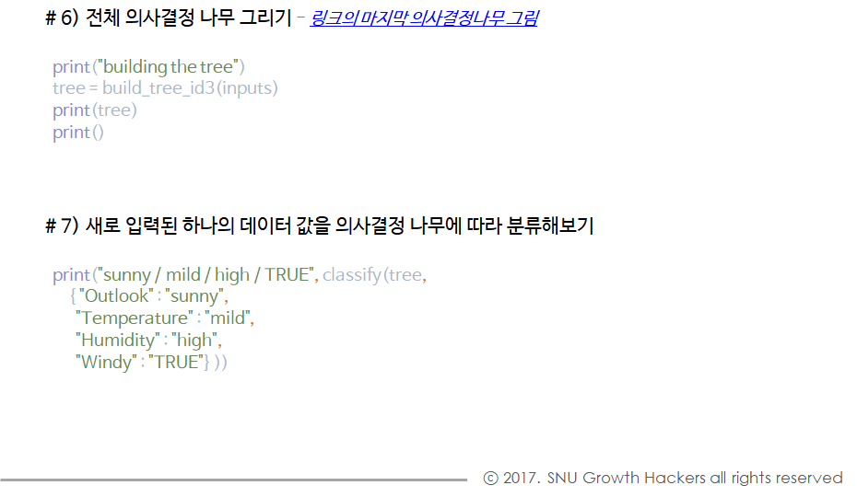
Notes:
#6 설명
building the tree
의사 결정 나무의 모양 – 링크의 마지막 의사 결정 나무 그림과 비교
('Outlook', {'sunny': ('Humidity', {'high': False, 'normal': True, None: False}),
'overcast': True, 'rain': ('Windy', {'FALSE': True, 'TRUE': False, None: True}), None: True})
# 7 설명
sunny / mild / high / TRUE
주어진 예시는 False, 결국 not play의 label을 갖게 됨!

Slide 81
SESSION # 11
< 의사결정나무>
03
왜 랜덤 포레스트를 쓰는가? 의사결정나무 문제점
지금까지 전체 데이터를 가지고
트리를 만들었다.
그런데,
전체 데이터를 가지고 트리를 만들면 생기는 문제가 있다!
ⓒ 2017. SNU Growth Hackers all rights reserved

Slide 82
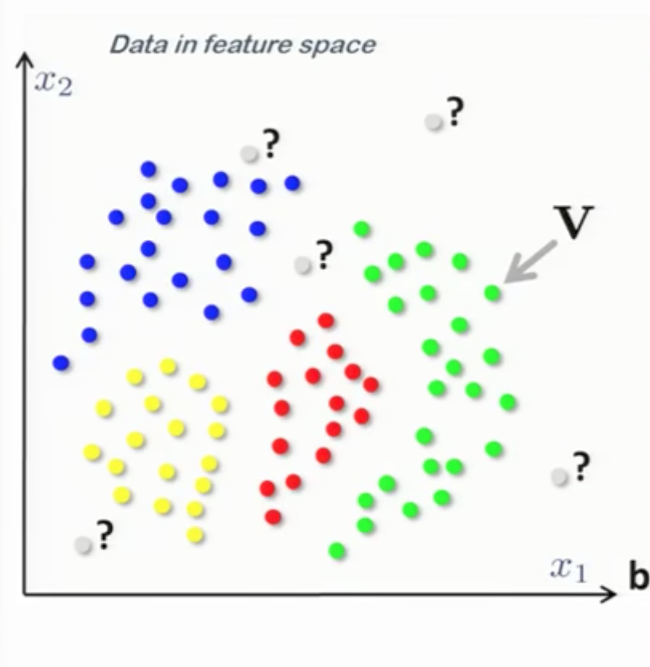

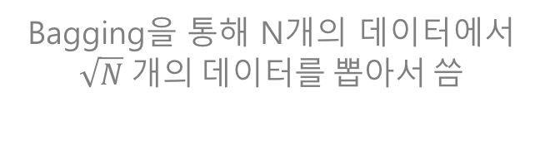
SESSION # 11
< 의사결정나무>
03
왜 랜덤 포레스트를 쓰는가? 의사결정나무 문제점
지금까지 전체 데이터를 가지고 트리를 만들었다.
그런데 전체 데이터를 가지고 트리를 만들면 생기는
문제가 있다!
모든 데이터(data point)들의 parameter을 비교해야해서 데이터를 로딩하고 계산하는데 컴퓨팅 코스트가 많이 듦
2. 모든 변수(parameter)들의 infomation gain point를 계산해야 하고 비교해야해서 컴퓨팅 코스트가 많이 듦
ex) Information gain 가장 많은 split 포인트, 어떤 변수로 할 것인지
Bagging을 통해 N개의 데이터에서 $\sqrt{N} 개의 데이터를 뽑아서 씀$
ⓒ 2017. SNU Growth Hackers all rights reserved

Slide 83
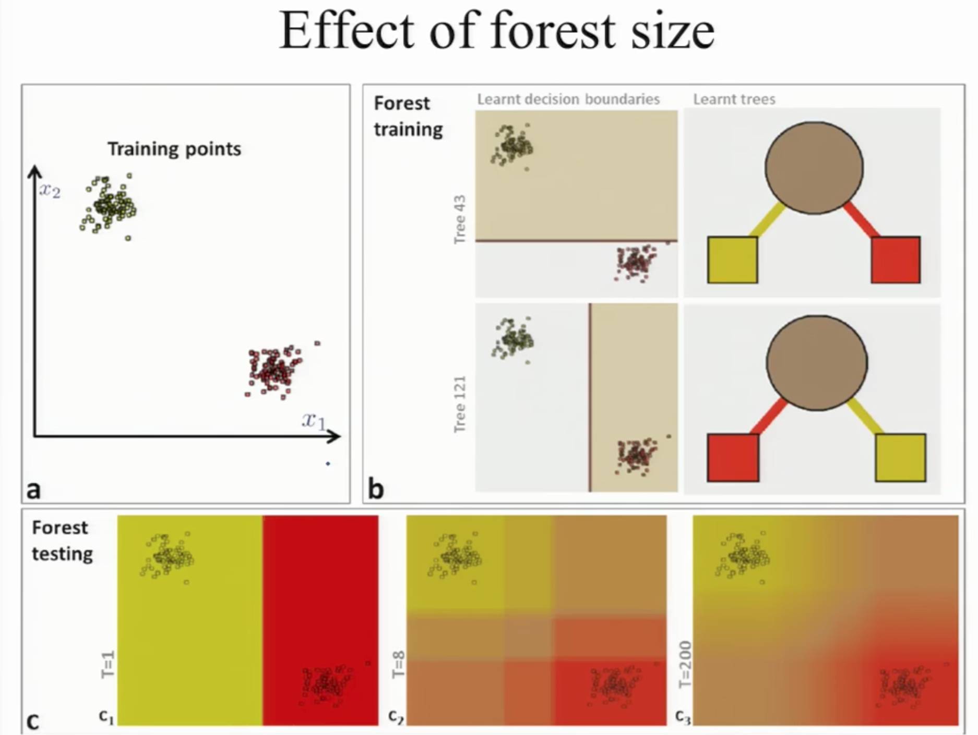
SESSION # 11
< 의사결정나무>
03
왜 랜덤 포레스트를 쓰는가? 랜덤성이 갖는 장점
그리고 Randomness(무작위성)가 주는 장점이 있다. 복잡성(complexity)을 제어 가능
출처 : UBC Machine learning coure
https://www.youtube.com/watch?v=3kYujfDgmNk&index=12&list=PLE6Wd9FR--EdyJ5lbFl8UuGjecvVw66F6
ⓒ 2017. SNU Growth Hackers all rights reserved

Slide 84
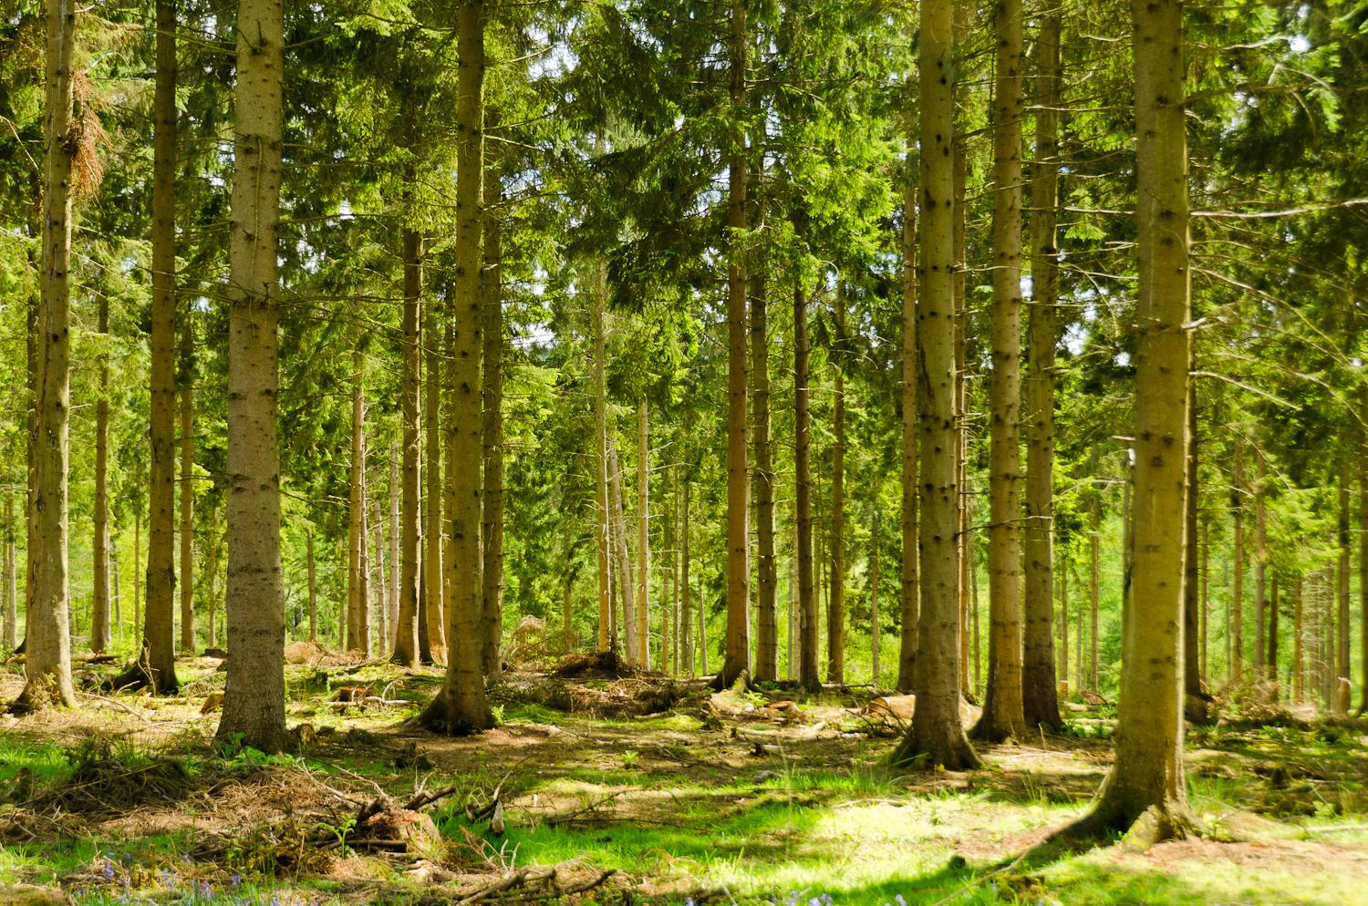
그래서 우리는 하나의 나무만 기르는 대신 여러 나무를 길러서 숲을 키우기로 했다!
SESSION # 11
< 의사결정나무>
03
랜덤포레스트
ⓒ 2017. SNU Growth Hackers all rights reserved

Slide 85
SESSION # 11
< 의사결정나무>
03
랜덤포레스트
랜덤포레스트 생성 알고리즘
J3
Original Data Set
i3
i2
1 | 3 | 0 | 8 | 5
0 | 6 | 2 | 9 | 5
2 | 1 | 4 | 0 | 1
X =
i1
J2
i5
i4
J1
ⓒ 2017. SNU Growth Hackers all rights reserved

Slide 86
SESSION # 11
< 의사결정나무>
03
랜덤포레스트 생성 알고리즘
1) 중복을 허용하여 랜덤하게 데이터를 뽑는다
J3
Original Data Set
i3
i=1
i=2
i=3
i=4
i=5
i2
j=1
1 | 3 | 0 | 8 | 5
0 | 6 | 2 | 9 | 5
2 | 1 | 4 | 0 | 1
X =
i1
j=2
j=3
J2
i5
i=1
i=2
i=3
i=4
i=5
Y =
0 | 1 | 0 | 1 | 0
i4
J1
* 1이면 Blue 0이면 Red
ⓒ 2017. SNU Growth Hackers all rights reserved

Slide 87
SESSION # 11
< 의사결정나무>
03
랜덤포레스트 생성 알고리즘
2) 중복을 허용하여 랜덤하게 feature를 뽑는다
J3
Original Data Set
i3
i=1
i=2
i=3
i=4
i=5
i2
j=1
1 | 3 | 0 | 8 | 5
0 | 6 | 2 | 9 | 5
2 | 1 | 4 | 0 | 1
X =
i1
j=2
j=3
J2
i5
i=1
i=2
i=3
i=4
i=5
Y =
0 | 1 | 0 | 1 | 0
i4
J1
* 1이면 Blue 0이면 Red
ⓒ 2017. SNU Growth Hackers all rights reserved

Slide 88
SESSION # 11
< 의사결정나무>
03
랜덤포레스트 생성 알고리즘
Bootstraping
데이터를 균등 랜덤하게 추출해 데이터셋을 만들고, 그 데이터셋을 훈련하여 다른 모델을 만드는 것.
다른 데이터를 사용하여 모델을 만들면 완전히 다른 모델이 나오게 된다.
Correlation이 거의 없다
-> 좋은 parameter를 추정하는 테크닉으로 머신러닝에서 많이 씀.
원래 만든 모델과 parameter가 괜찮은지 확신할 수 있게 해줌.
복잡성(complexity)를 제어할 수 있음 - 몇개의 데이터를 뽑을지 정할 수 있음
통계학자들이 cross validation 방식 대신 많이 쓰는 방법
ⓒ 2017. SNU Growth Hackers all rights reserved

Slide 89
SESSION # 11
< 의사결정나무>
03
랜덤포레스트 생성 알고리즘
의사 코드(Pseudocode)
[1] 랜덤 트리를 기른다 (Tb₁)
사이즈 N 의 bootstrap 샘플 데이터를 랜덤하게 뽑아 (z개) training data로 설정한다 (앞에서 N = 5, z = 3)
P개의 feature(parameter, 변수)중에 m개의 변수를 랜덤하게 뽑아 split point를 정한다.
여기서 랜덤추출은 중복을 허용한 무작위 추출이다. (왜냐하면 현실에서 데이터는 중복인 데이터도 많고 중복이 많으면 빈도가 높음을 반영하기 때문에 어떤 feature나 분류나 예측이 많이 나오는지와 같은 것을 자연스럽게 반영하게 된다)
3) Information gain이 가장 큰 split point의 값으로 노드를 2개의 자식 노드로 나눈다. (각 노드에서 반복)
ⓒ 2017. SNU Growth Hackers all rights reserved

Slide 90
SESSION # 11
< 의사결정나무>
03
랜덤포레스트 생성 알고리즘
의사 코드(Pseudo code)
[2] 랜덤 트리를 B개 길러 포레스트(각각의 랜덤 트리들이 모여 숲)를 만든다. Tb₁~Tb_{B}개 존재
[3] 각 트리를 평균낸다. (Bagging)
각 트리는 완전히 다른 형태로 생겼다. 가지들도 다르고 node도 다르다. 그래서 트리를 평균낸다는 의미는 새로운 데이터셋 v가 들어오면 그 데이터셋이 특정 깊이(depth)에서 어떤 decision에 있는지 확인하고 각각의 트리에서 같은 깊이에서 어떤 decision에 있는지를 확인하여 산술평균을 낸다는 것을 뜻한다. (다 합하고 합친 수만큼 나누기, 혹은 다수결 투표같은 방식. 쉽게 말하면 “각 트리에서 동일한 새로운 입력 값에 대해 어떤 선택이 더 많은가?”)
ⓒ 2017. SNU Growth Hackers all rights reserved

Slide 91
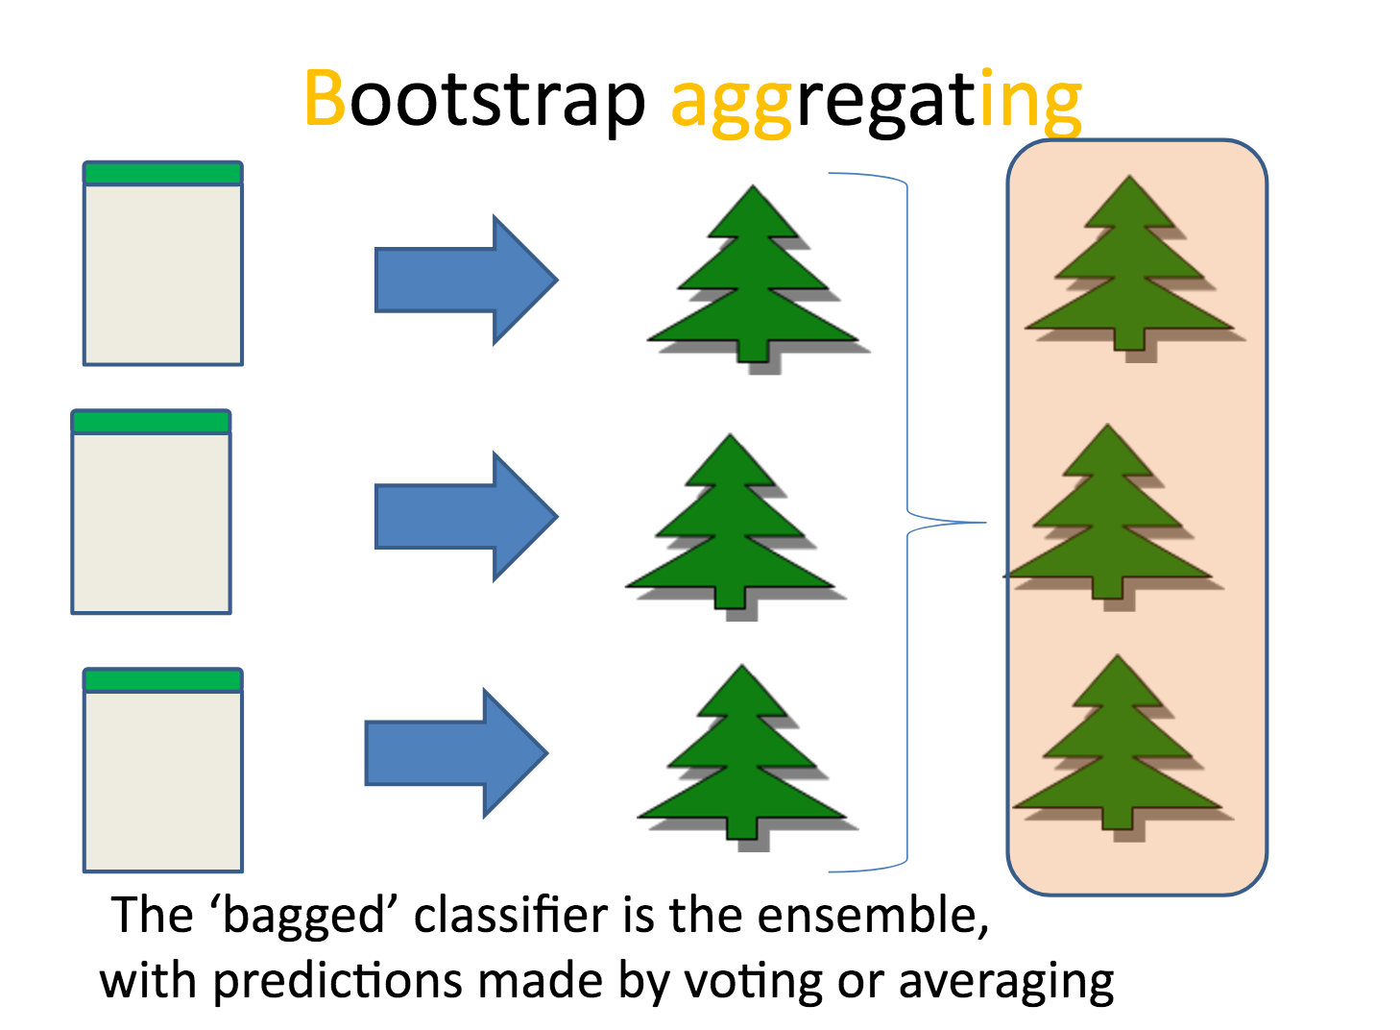
SESSION # 11
< 의사결정나무>
03
랜덤포레스트 생성 알고리즘
Bagging
많은 랜덤 트리의 estimator(추정량)을 산술평균이나 투표로 합치는 프로세스
ⓒ 2017. SNU Growth Hackers all rights reserved

Slide 92
SESSION # 11
< 의사결정나무>
03
랜덤포레스트 생성 알고리즘
Bagging
하나하나의 트리는 랜덤하게 데이터를 뽑고 랜덤하게 feature를 뽑아 아주 랜덤하기 때문에 variance가 굉장히 높은 high variance classifier이다.
그런데 bagging을 통해 산술평균을 하면 variance를 없애준다!
각 나무들의 데이터와 변수가 랜덤하게 추출되므로 각 트리의 예측값 간에 correlation은 거의 없다
ⓒ 2017. SNU Growth Hackers all rights reserved

Slide 93
SESSION # 11
< 의사결정나무>
03
랜덤포레스트
각 랜덤트리는 랜덤한 데이터와 랜덤한 파라미터로 만들어지므로 극도로 high variance classifier
각 랜덤트리는 High variance Low bias
- Variance : 모든 training set 데이터와 예측 값의 차이
Variance가 높으면 모형도 복잡해짐
(모델의 정확성과 상관있는 것은 아님)
- Bias : 델타. 실제값과 예측값의 차이.
Underfitting => High Bias
Overfitting => Low Bias (각 랜덤트리는 그래서 Low bias)
Bagging을 통해 averaging하면 variance가 낮아짐!
ⓒ 2017. SNU Growth Hackers all rights reserved

Slide 94
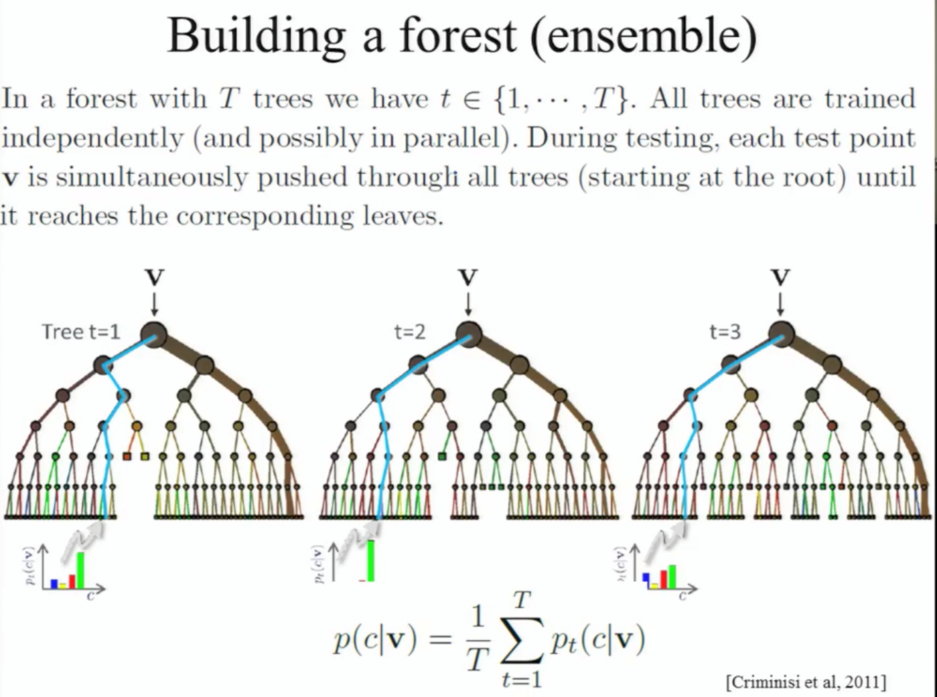
SESSION # 11
< 의사결정나무>
03
랜덤포레스트
내 숲에 3개의 트리 t=1,2,3가 있고 새로운 데이터 v가 들어갔을 때 v는 트리별로 다른 root에 다다름
각 트리에 4개의 히스토그램 (4 벡터) 3 트리 값(3 벡터)을 합치고 3으로 나누기
출처 : UBC Machine learning coure
ⓒ 2017. SNU Growth Hackers all rights reserved

Slide 95

SESSION # 11
< 의사결정나무>
03
랜덤포레스트
내 숲에 3개의 트리 t=1,2,3가 있고 새로운 데이터 v가 들어갔을 때 v는 트리별로 다른 root에 다다름
각 트리에 4개의 히스토그램 (4 벡터) 3 트리 값(3 벡터)을 합치고 3으로 나누기
$$\frac{1}{3}\sum_{t=1}^{3}{Pt}(c|v)$$
ⓒ 2017. SNU Growth Hackers all rights reserved

Slide 96
SESSION # 11
< 의사결정나무>
03
랜덤포레스트
각 트리는 다른 식으로 만들어져서 같은 node들의 구성이 아닌데 어떻게 averaging을 하는가?
트리를 만들고 같은 깊이의 노드에서 decision이나 히스토그램을 확인하여 각 나무에서 똑같이 구한 값을 averaging하는 것
* 같은 깊이인지 확인하는 방법
ex) 트리에 데이터를 넣고 5분이 지난 후 그 데이터가 어떤 decision에 있는지 확인
ⓒ 2017. SNU Growth Hackers all rights reserved

Slide 97
SESSION # 11
< 의사결정나무>
03
랜덤포레스트로 할 수 있는 것
활용 가능 분야
- Task Classifier
- Face Detection
- Text Classifier & Spam detector
… 너무 많은 것을 할 수 있을 것이다!
ex) 세상 모든 단어들의 딕셔너리에 200만개의 단어가 있다고 하면 중복허용 랜덤추출 50개의 단어 부분집합을 만듦. 어떤 글자는 더 많이 뽑힘 => 더 중요한 feature를 뽑는 방법
50개의 각 단어에 대해 information gain을 구함. 이 메시지가 스팸인지 아닌지 구분하는 단어의 수가 트리의 노드 수가 될 것임.
ⓒ 2017. SNU Growth Hackers all rights reserved

Slide 98
SESSION # 11
< 의사결정나무>
03
랜덤포레스트 FAQ
1. 어떤 feature가 중요한지 반영되는가?
중복 허용 랜덤 추출을 하므로 현실세계를 반영하게 된다.
2. 얼마나 많은 트리가 필요한가?
많을수록 좋다. 200개 정도의 트리가 있으면 decision boundary가 부드러워진다. 우리는 확률을 계산중이어서 등고선처럼 probability distribution(확률분포도)이 나옴
3. Classification 시에 레이블 수(class 수)가 트리의 성능에 영향을 주는가?
Binary(클래스가 2개)든 몇개든 클래스 수와 상관없이 잘 분류한다. 현실에서는 노이즈가 있고 클래스끼리 중첩이될도 있다. 하지만 그마저도 잘 분류해냄.
4. 트리 깊이의 효과는?
트리가 얕으면 depth=3 언더피팅, 트리가 깊으면 depth=15 오버피팅
ⓒ 2017. SNU Growth Hackers all rights reserved

Slide 99
Thank you !
ⓒ 2017. SNU Growth Hackers all rights reserved

